Slide 1
OCR & TTS
- 소설 읽어주기 서비스 -
팀 장 : 김 태 연
김무진 최예찬 황인우

Slide 2
Content
프로젝트 개요
OCR(optical character recognition)
- 텍스트 전처리
- 텍스트 인식 모델
- 후처리
RCNN(region convolutional neural network)
진행현황
추후과제

Slide 3

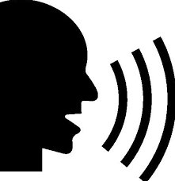
프로젝트 개요
Image → Text → Voice

Slide 4

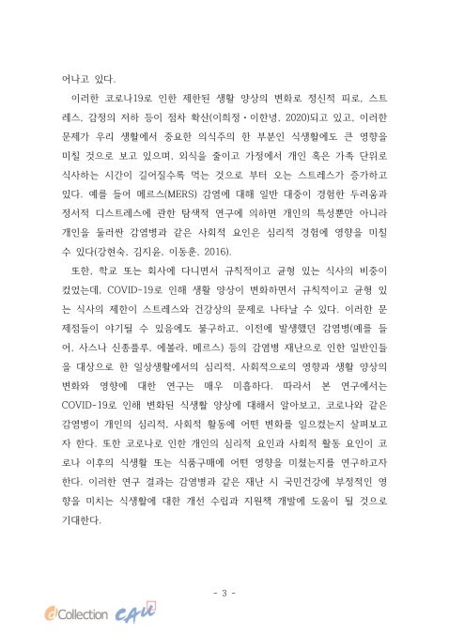
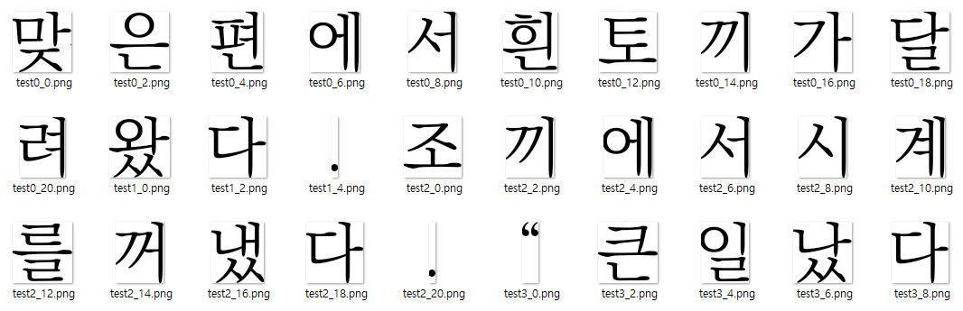
프로젝트 개요
input
output
“맞은편에서
흰 토끼가.”
목소리
input
output

Slide 5


OCR (optical character recognition)
텍스트 이미지 전처리
Deep learning Based OCR
Text object detection
?

Slide 6
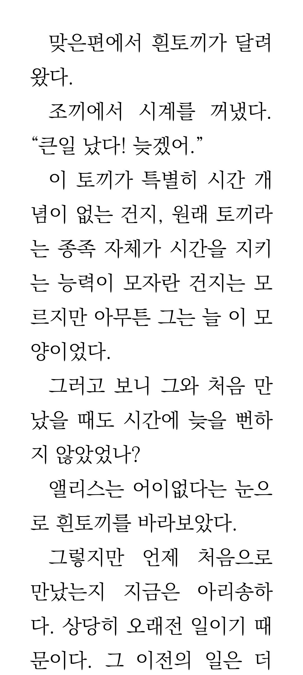
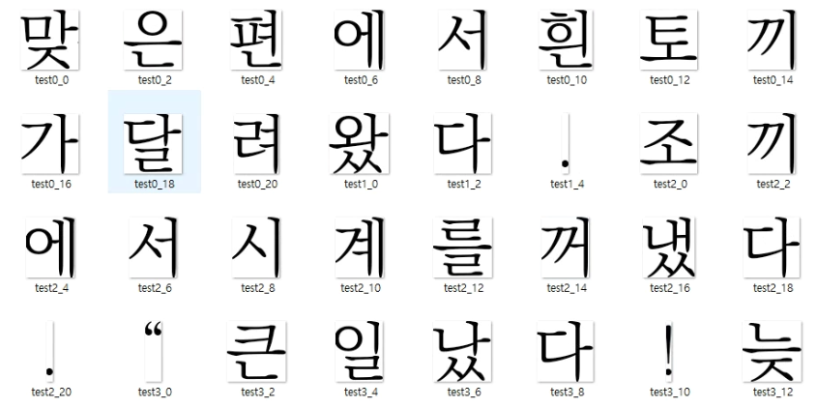
OCR
텍스트 이미지 전처리
(0,0)
(10, 0)
(0,10)

Slide 7
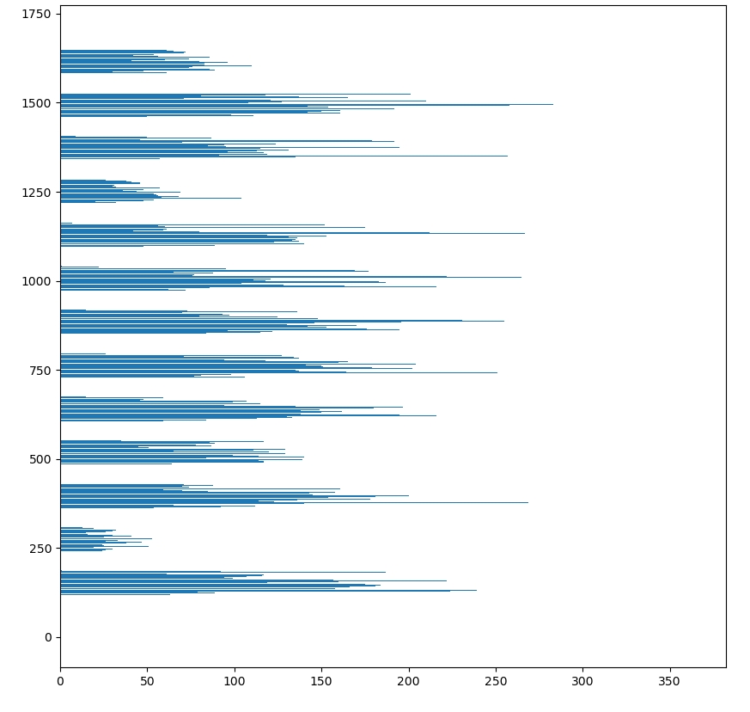
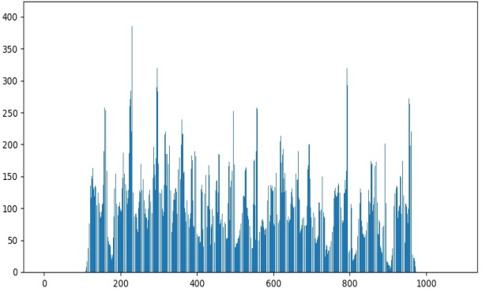
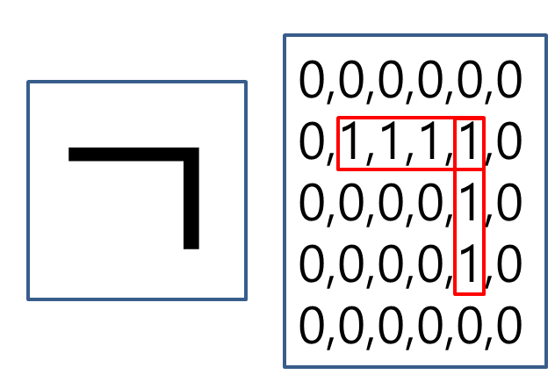
OCR
텍스트 이미지 전처리

Slide 8
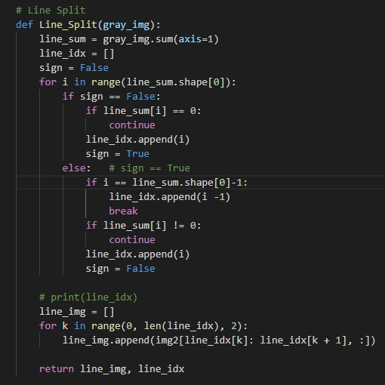
OCR
텍스트 이미지 전처리
Notes:
Shape로 이미지 픽셀의 길이를 구했고

Slide 9
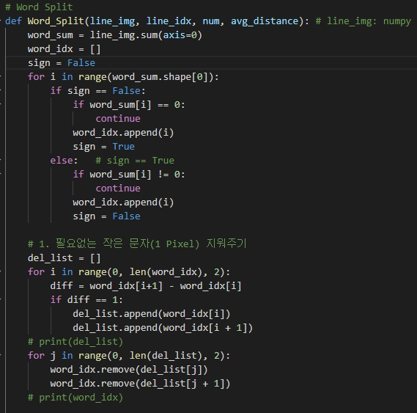
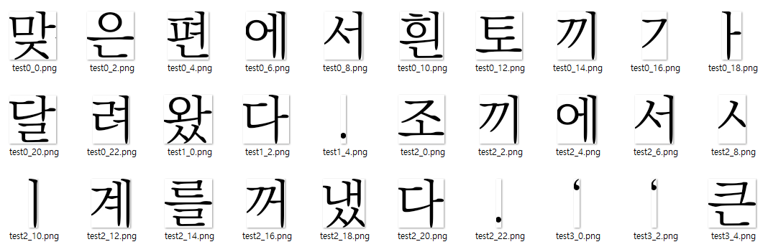
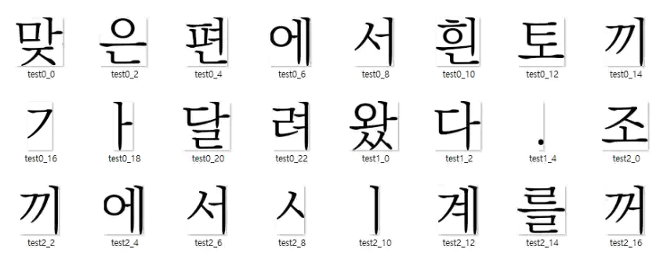
OCR
텍스트 이미지 전처리

Slide 10
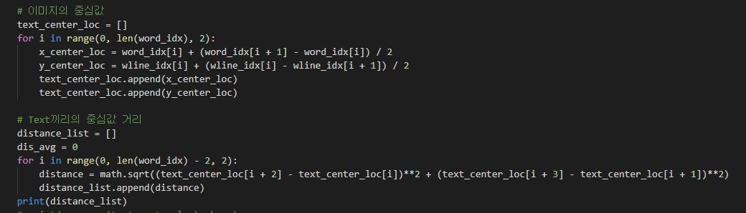



OCR
텍스트 이미지 전처리

Slide 11
OCR
텍스트 이미지 전처리

Slide 12
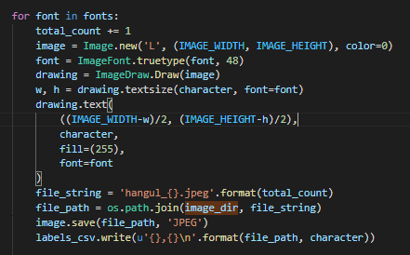
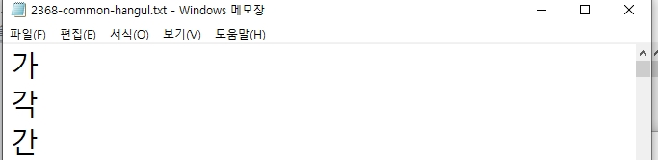
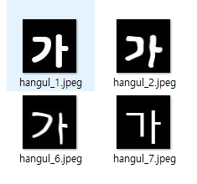
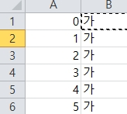
OCR
텍스트 인식모델
한국 산업 규격으로 지정된
자주 사용하는 문자
2350 문자 + 18개 기호. 73개의 폰트.

Slide 13
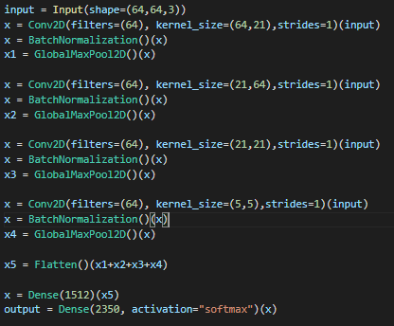
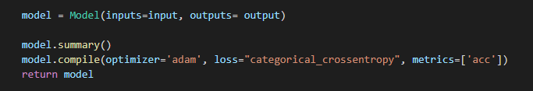
OCR
텍스트 인식모델
Input
Conv2D(64, 21)
BatchNor
GlobMaxPool
Conv2D(21, 64)
BatchNor
GlobMaxPool
Conv2D(21, 21)
BatchNor
GlobMaxPool
Conv2D(5, 5)
BatchNor
GlobMaxPool
Flatten
Dense(1512)
Dense(2350, softmax)
Output

Slide 14
OCR
텍스트 인식모델
21
커널
64
문자의 세로 방향 특성 추출

Slide 15
OCR
텍스트 인식모델
커
널
64
21
문자의 가로 방향 특성 추출

Slide 16
OCR
텍스트 인식모델
21
커널
21
문자의 위치 탐색
Notes:
커널 사이즈는 글자 특성을 고려해서 만들었다.

Slide 17
OCR
텍스트 인식모델
5
커널
5
대각선, 모서리 탐색
Notes:
커널 사이즈는 글자 특성을 고려해서 만들었다.

Slide 18
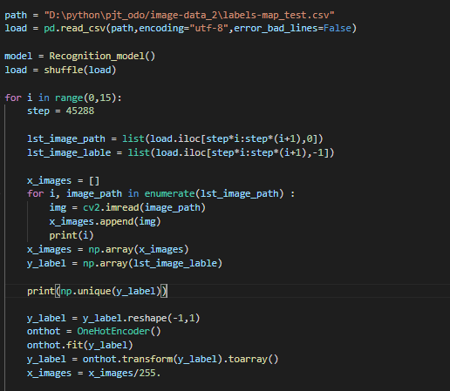
OCR
텍스트 인식모델 / 결과
대용량 데이터 학습
kFold : 5
epochs : 100
Acc : 0.97 이상
Notes:
커널 사이즈는 글자 특성을 고려해서 만들었다.

Slide 19
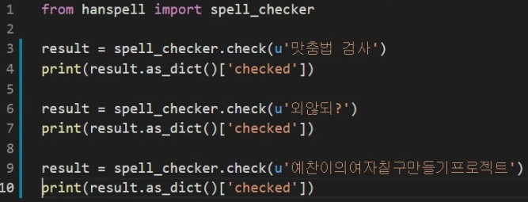
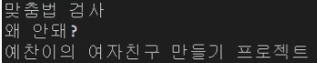
OCR
후처리
Naver 맞춤법 검사기
Notes:
커널 사이즈는 글자 특성을 고려해서 만들었다.

Slide 20
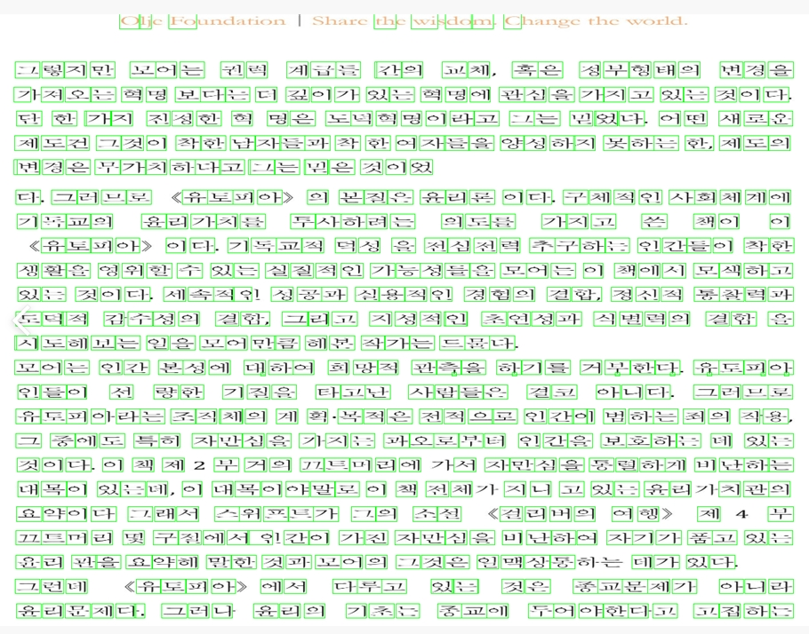
OCR
문제점
개발자에 대한 의존성이 높음
*Data 유연성이 떨어짐
특수문자 처리의 어려움
Notes:
커널 사이즈는 글자 특성을 고려해서 만들었다.

Slide 21

RCNN
RCNN(region convolutional neural network)
Object 영역 추출 : Region proposal, ROI(region of interest)
ConvNet 을 통한 box regression(localization)
맞은편에서
흰 토끼가 달려 왔다.
조끼에서
시계를 꺼냈다.
+
(filename, x, y, w, h, 글자)
Notes:
커널 사이즈는 글자 특성을 고려해서 만들었다.

Slide 22
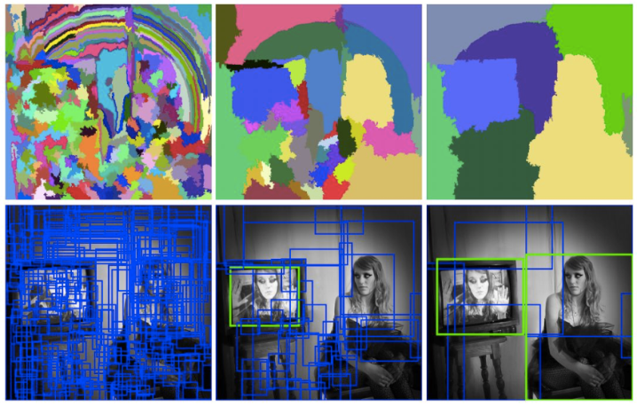
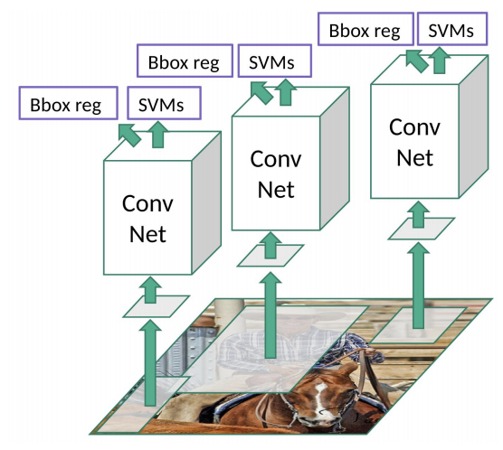
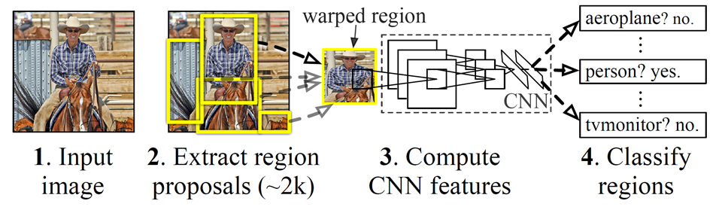
RCNN
Notes:
커널 사이즈는 글자 특성을 고려해서 만들었다.

Slide 23
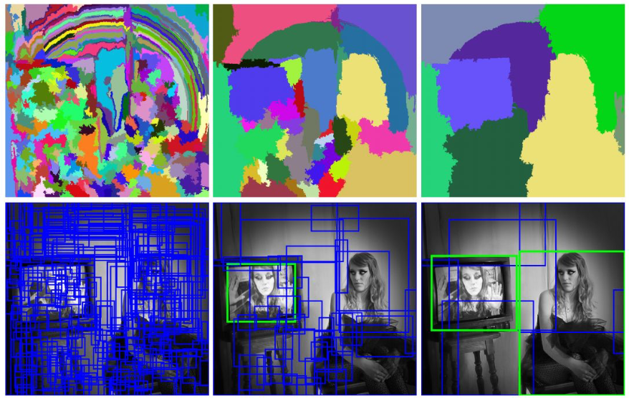
RCNN
Region proposal
Selective Search
2000 ROI
Notes:
커널 사이즈는 글자 특성을 고려해서 만들었다.

Slide 24
RCNN
ConvNet
SVM
Bounding box regression
IOU(intersection over Union)
NMS(Non Maximum Suppression)
Notes:
커널 사이즈는 글자 특성을 고려해서 만들었다.

Slide 25
RCNN
Notes:
커널 사이즈는 글자 특성을 고려해서 만들었다.

Slide 26
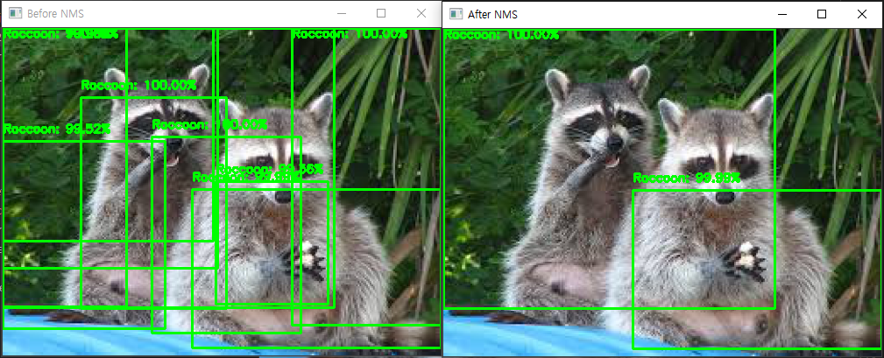
RCNN Bounding box regression
NMS(Non Maximum Suppression)
Notes:
예찬’s : 코드는 하나하나 뜯어볼 수 없지만 이런 경로로 파이썬 파일들이 있고 이걸하면 이렇게 됩니다.. 라고
Original 너구리 200개 있었는데, build dataset 실행하면 라쿤, 노라쿤 만들어지고, 모바일넷 v2기반으로 미세조정 할 수 있는 파일은 find to rcnn이다.
이 구성된 데이터셋을 훈련시키고 나서 다른 image를 테스트 하려 할 때는 detect object rcnn file을 실행하면 됩니다.

Slide 27
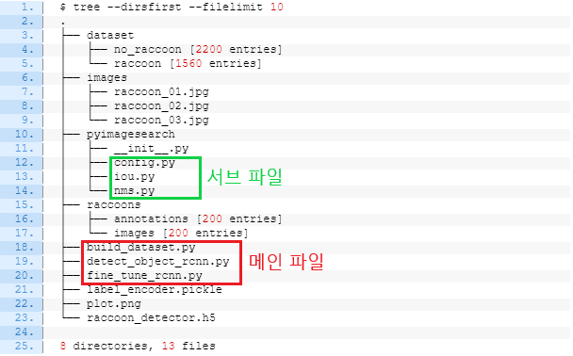
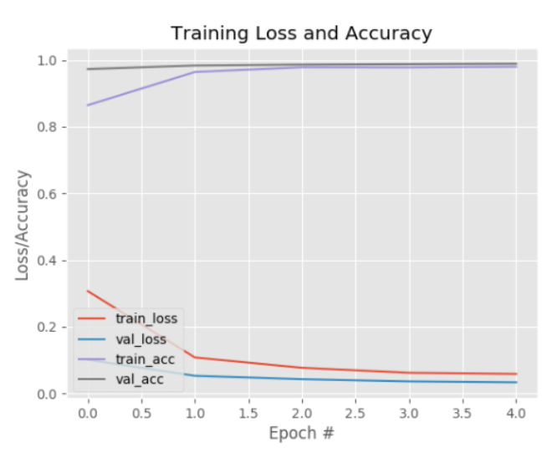



RCNN(region convolutional neural network)
Plot.png
*환경설정
Region proposal control
파일경로 , input dim …..
(xml file)
Notes:
Config main에서 파일을 생성하거나 경로와 상수가 정의되어 있음.

Slide 28
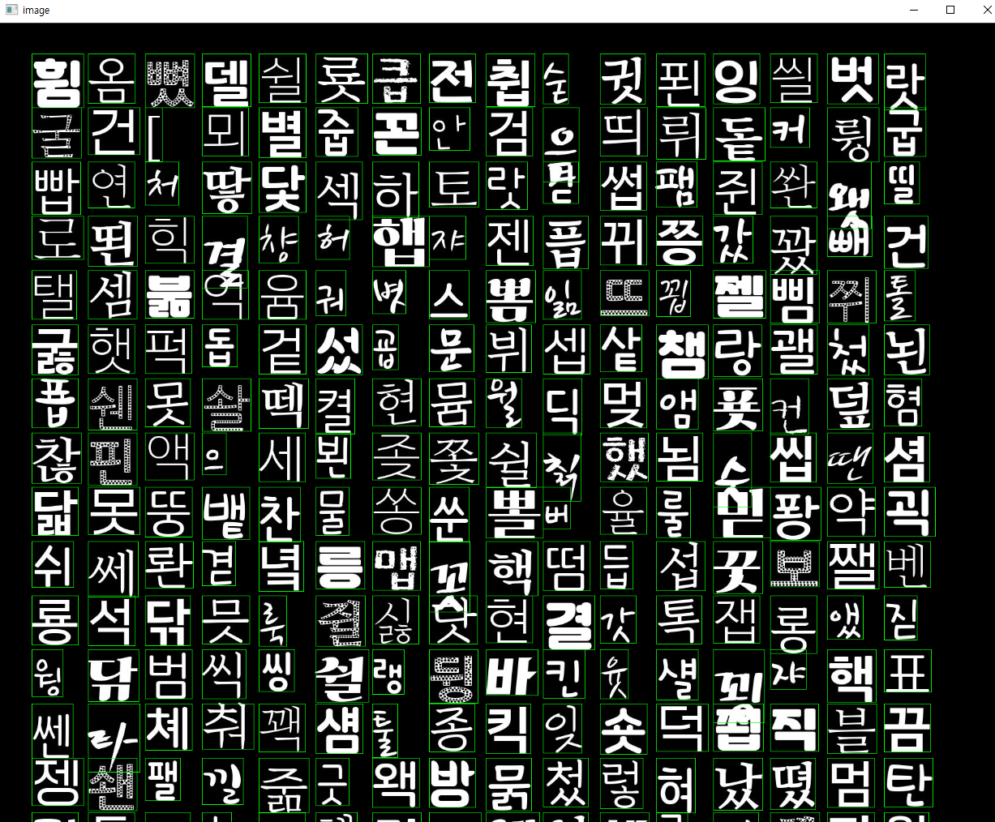
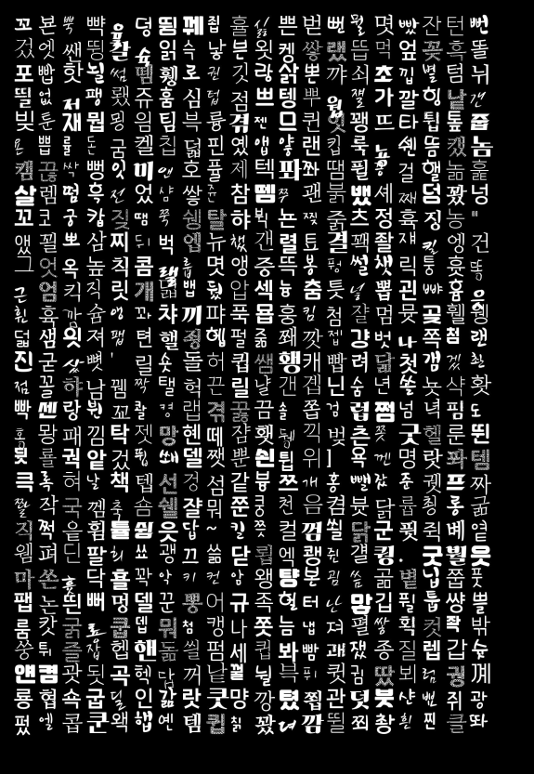
RCNN 진행 현황
(1713,2481,3)
Notes:
커널 사이즈는 글자 특성을 고려해서 만들었다.

Slide 29
차주 과제
Model구조, 분류에 대한 문제
- 2 or 2,368
data detection의 기준?
- 자음, 모음으로 분류(ㄱ, ㄴ, ㄷ, ㅏ, ㅑ ,ㅓ …)
- 글자 자체로 분류(가, 나, 다, 라 …)
Model구축 및 평가(튜닝)
Notes:
커널 사이즈는 글자 특성을 고려해서 만들었다.

Slide 30
OCR (optical character recognition)
텍스트 인식 모델
 | Action | 3월 |  |  | 4월 |  |  |  |  | 5월 | 6월
 |  | 29 | 30 | 31 | 1주차 | 2주차 | 3주차 | 4주차 | 5주차
기초자료 | 기획
 | 기술탐색
Image to text | 데이터 구성
 | 이미지 전처리
 | 텍스트 후처리
 | API 테스트
Text to speech | 데이터 구성
 | 음성데이터 전처리
 | 모델링
 | 보정
Notes:
커널 사이즈는 글자 특성을 고려해서 만들었다.

